Slide 1
정렬 알고리즘

Slide 2
정렬 알고리즘
n개의 숫자가 입력으로 주어졌을 때, 이를 사용자가 지정한 기준에 맞게 정렬하는 알고리즘
시간 복잡도에 따라 성능을 좌우하며 주로 성능이 좋을수록 구현 방법이 어렵다.

Slide 3
O(N^2) 정렬
버블 정렬 (Bubble Sort)
선택 정렬 (Selection Sort)
삽입 정렬 (Insertion Sort)
시간 복잡도가 크기 때문에 자료의 수가 적은 경우를 제외하면 거의 사용하지 않는다.

Slide 4
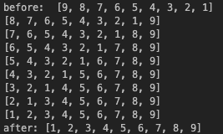
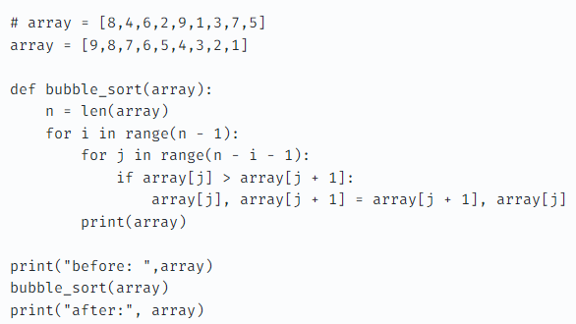
버블 정렬
인접한 두 수를 비교하며 정렬해나가는 방법
앞에서부터 시작하여 큰 수를 뒤로 보내서 뒤가 가장 큰 값을 가지도록 완성해나간다.
또는
뒤에서부터 반복하여 앞의 작은 값부터 정렬을 완성해나가는 방법도 존재

Slide 5
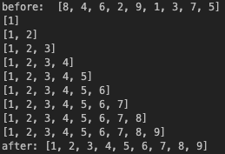
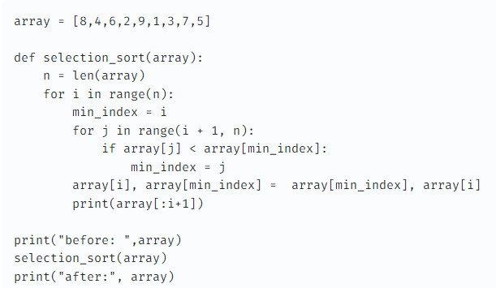
선택 정렬
한 바퀴 돌 때 가장 작은 값을 찾아 맨 앞과 교환하는 방식의 정렬
앞에서부터 정렬해나가는 특성을 갖고 있고, 버블 정렬과 마찬가지로 최악의 성능을 갖는다.

Slide 6
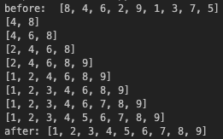
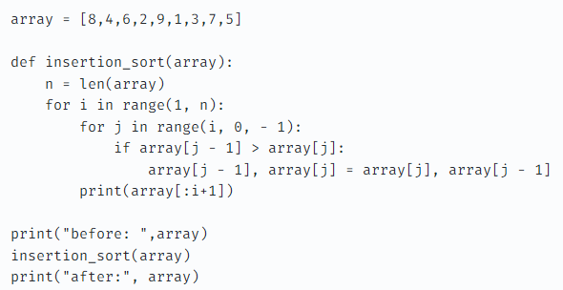
삽입 정렬
정렬된 데이터 그룹을 늘려가며 추가되는 데이터는 알맞은 자리에 삽입하는 방식
버블 정렬과 선택 정렬과 마찬가지로 최악의 성능인 정렬 알고리즘

Slide 7
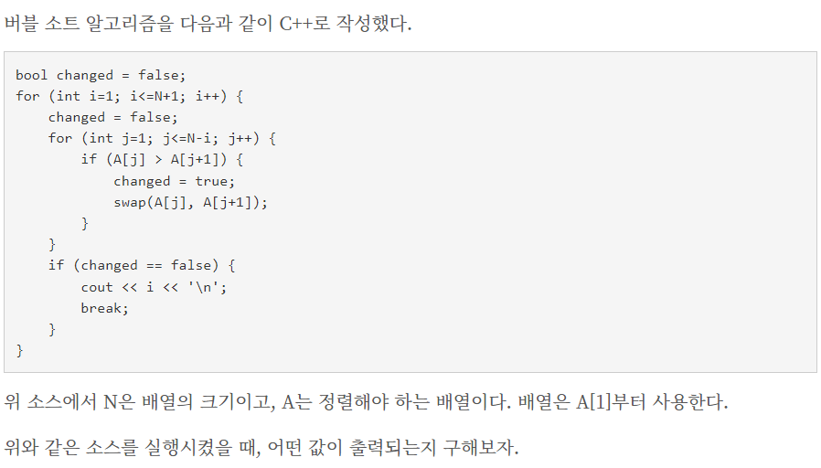
풀어볼 문제
백준 1377 버블소트

Slide 8
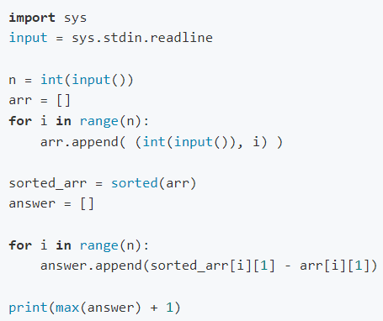
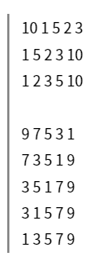
풀어볼 문제
백준 1377 버블소트

